Slide 1
Új műszaki lehetőségek a digitális televíziózásban
Készítette: Ferencz Zsolt
2018.02.15.

Slide 2
A sávcsökkenés hatása

Slide 3
A sávcsökkenés hatása
WRC-12, WRC- 15
WRC- 12 Rádiótávközlési Világértekezlet:
Elfogadta a Res.232 (COM5/10) Határozatot, amely a 694-790 MHz sáv mobil célú használatának vizsgálatát célozza meg.
A Határozat egyértelműen kimondja, hogy a sávot a következő WRC után a műsorszórás mellett mobil szolgálat számára is lehetővé kell tenni elsődleges jelleggel.
Következmény: TV műsorszórás sávja szűkül (multiplexek száma csökken)
WRC-15 Rádiótávközlési Világértekezlet: 694- 790 MHz sáv mobil célra is használható, műszaki feltételek elfogadva

Slide 4
A sávcsökkenés hatása
(EU) Decision 2017/899
AZ EURÓPAI PARLAMENT ÉS A TANÁCS (EU) 2017/899 HATÁROZATA a 470–790 MHz frekvenciasáv Unión belüli használatáról
1. cikk:
A tagállamok 2020. június 30-ig lehetővé teszik a vezeték nélküli szélessávú elektronikus hírközlési szolgáltatások nyújtására alkalmas földfelszíni rendszerek számára a 694–790 MHz-es („700 MHz-es”) frekvenciasáv használatát.
tagállamok 2017. december 31-ig valamennyi szükséges, határokon átnyúló frekvenciakoordinációs megállapodást megkötnek

Slide 5
A sávcsökkenés hatása
(EU) Decision 2017/899
AZ EURÓPAI PARLAMENT ÉS A TANÁCS (EU) 2017/899 HATÁROZATA a 470–790 MHz frekvenciasáv Unión belüli használatáról
4. cikk:
A nemzeti igények alapján, ugyanakkor figyelembe véve a technológiasemlegesség elvét is, a tagállamok legalább 2030-ig biztosítják, hogy a 470–694 MHz-es („700 MHz-es frekvenciatartomány alatti”) frekvenciasáv rendelkezésre álljon a földfelszíni műsorszóró szolgáltatások nyújtása.
5. cikk:
tagállamok a lehető leghamarabb, de legkésőbb 2018. június 30-ig elfogadják és nyilvánosságra hozzák nemzeti tervüket és menetrendjüket („nemzeti ütemterv”)

Slide 6
A sávcsökkenés hatása
Sáv csökkenés
A GE06 után rendelkezésre álló frekvenciasáv 392 MHz-ről 224 MHz-re csökken

Slide 7
A sávcsökkenés hatása
Kapacitás csökkenés
Magyar koordinált (GE06) csatornák eloszlása 700 MHz kiürítése után:
Hálózat | SOP | GYO | VES | VAS | FEJ | KOM | BARTOL | ZALSOM | KISCSA | CSO | BEK | HAJ | SZ | C | HEV | NOG | PES | AGG | TOK | SZA
1 | 42 | 42 | 22 | 38 | 30 | 26 | 32 | 24 | 45 | 23 | 23 | 46 | 36 | 36 | 36 | 38 | 38 | 45 | 43 | 38
2 | 40 | 46 | 46 | 32 | 40 | 41 | 37 | 41 | 42 | 26 | 38 | 32 | 30 | 39 | 39 | 24 | 24 | 31 | 31 | 41
3 | 33 | 35 | 35 | 33 | 29 | 29 | 47 | 31 | 25 | 22 | 22 | 29 | X | 34 | 44 | 46 | 34 | 48 | 26 | 34
4 | 25 | 25 |  |  | 43 |  |  |  | 28 | 31 | 41 | 40 |  |  |  |  |  | 35 | 35 | 24
5 |  |  |  |  |  |  |  |  | 33 |  | 37 |  |  |  |  |  |  | 28
6 |  |  |  |  |  |  |  |  | 27
Nem használható csatornák* | 32 | 22 |  |  |  |  |  |  |  |  |  |  |  |  |  | 36 | 41
3 országos hálózat hozható létre
A frekvenciák nem oszthatók ki szabadon az egyes hálózatokban, mivel figyelembe kell venni az egy frekvencián üzemelő adókból felépülő hálózatok illeszkedésére
Emiatt vannak nem használható frekvenciák a megmaradó frekvenciakészletben

Slide 8
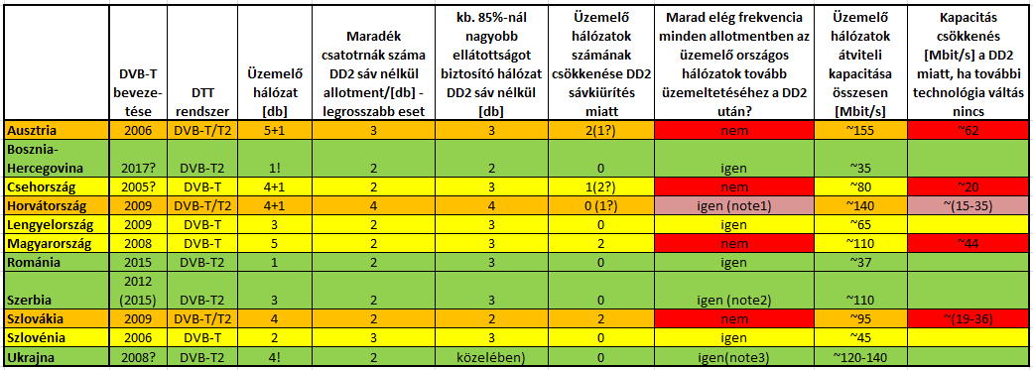
A sávcsökkenés hatása
Kapacitás csökkenés
A hálózatok számának csökkenése az átviteli kapacitás csökkenésével jár
Jelenlegi 5 DVB-T hálózat összegzett bitsebessége: 22,39 Mbit/s * 5=111,95 Mbit/s
A maradék 3 hálózat összegzett bitsebessége: 22,39 Mbit/s * 3=67.17 Mbit/s

Slide 9
Frekvenciakoordinációs munkacsoportok

Slide 10
Frekvenciakoordinációs munkacsoportok
A kapacitáscsökkenés kompenzálása érdekében 2009-től több regionális koordinációs csoport is alakult nagyon hasonló célokkal
Általános célok:
Az UHF műsorszóró televízió sáv spektrum hatékony áttervezésének elősegítése a DD1 és DD2 hatásának enyhítése érdekében;
A munkacsoporthoz tartozó országok között a tárgyalások elősegítése;
A munkacsoporthoz nem tartozó országokkal a tárgyalások elősegítése;
A spektrumhoz való egyenlő hozzáférés további biztosítása;
Az interferencia mentes működés további biztosítása;
Az eltérő időpontokban megvalósuló sávkiürítés és technológiaváltás kezelése
A dominóhatás elkerülése

Slide 11
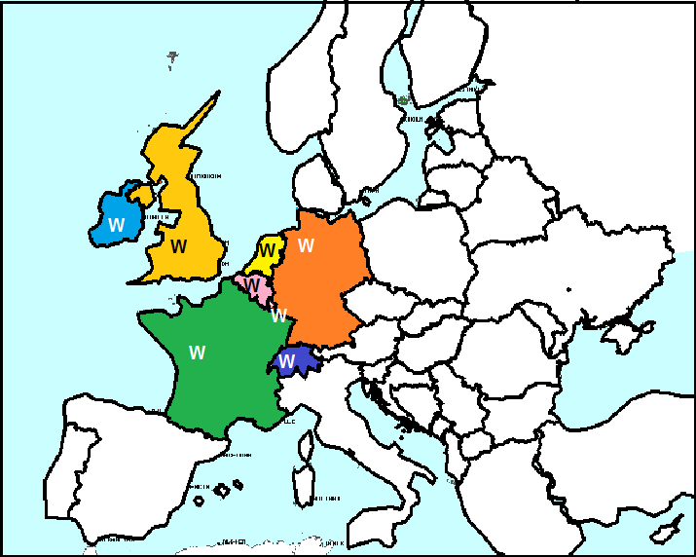
Frekvenciakoordinációs munkacsoportok
West European Digital Dividend Implementation Platform – WEDDIP - 2009

Slide 12
Frekvenciakoordinációs munkacsoportok
West European Digital Dividend Implementation Platform – WEDDIP - 2009
Munkacsoport vezető: Hollandia, 2016-tól Franciaország
Eddigi értekezletek száma: 23 (4-5 naposak)
Egyeztetetett hálózatok száma: eltérő/nem volt konszenzus a kérdésben
Megállapodások:
Keret-megállapodás a frekvencia elosztására: 2016. április
Kétoldalú megállapodások az állomás paraméterekre: folyamatban, allotment tervben állapodtak meg

Slide 13
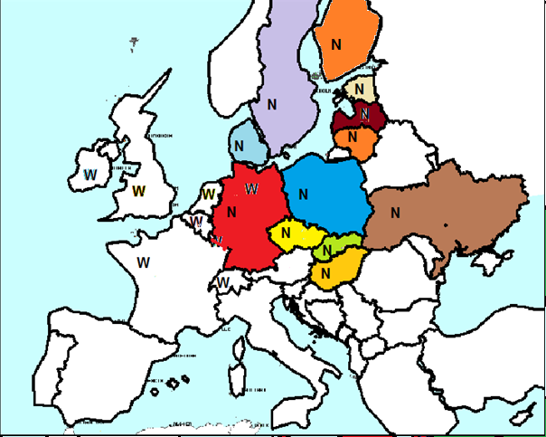
Frekvenciakoordinációs munkacsoportok
North Eastern Digital Dividend Implementation Forum – NEDDIF - 2010

Slide 14
Frekvenciakoordinációs munkacsoportok
North Eastern Digital Dividend Implementation Forum – NEDDIF - 2010
Munkacsoport vezető: Lengyelország
Eddigi értekezletek száma: 14 (2-3 naposak)
Egyeztetetett hálózatok száma: 6
Megállapodások:
Framework: nincs
Kétoldalú megállapodások aláírásra kerültek
Decemberi értekezleten zárult
Országok száma:
18 országot próbáltak bevonni.
10-12 aktív ország van

Slide 15
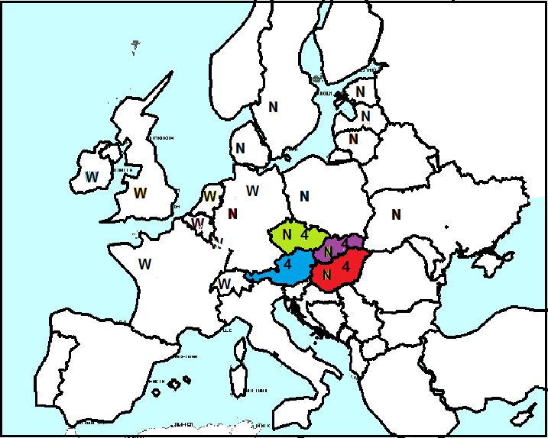
Frekvenciakoordinációs munkacsoportok
AUT-CZE-HNG-SVK – 2015 június

Slide 16
Frekvenciakoordinációs munkacsoportok
AUT-CZE-HNG-SVK – 2015 június
Munkacsoport vezető: nincs/rotációban ügyvezetés
Értekezletek száma: 8, a kitűzött cél teljesítve
Egyeztetetett hálózatok száma: 5,5-6
Megállapodások:
Framework: nincs
Kétoldalúak: aláírva

Slide 17
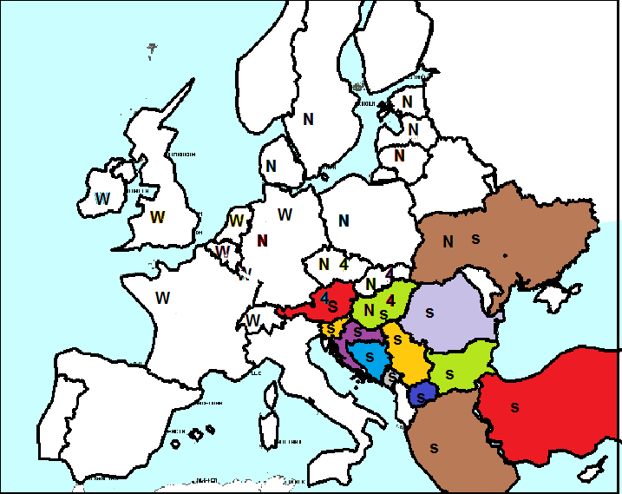
Frekvenciakoordinációs munkacsoportok
South European Digital Dividend Implementation Forum – SEDDIF – 2015 október

Slide 18
Frekvenciakoordinációs munkacsoportok
South European Digital Dividend Implementation Forum – SEDDIF – 2015 október
Munkacsoport vezető: Magyarország
Értekezletek száma: 8 (3 naposak)
Egyeztetetett multiplexek száma: 6
Későn csatlakozó országok:
Görögország 4. értekezleten
Románia 6. értekezleten
Megállapodások:
Framework: Aláírásra került 2017. december 6-án
Kétoldalúak: az összes megállapodás aláírásra került 2017. december 5-én
A munkacsoport eredményesen befejezte munkáját
.

Slide 19
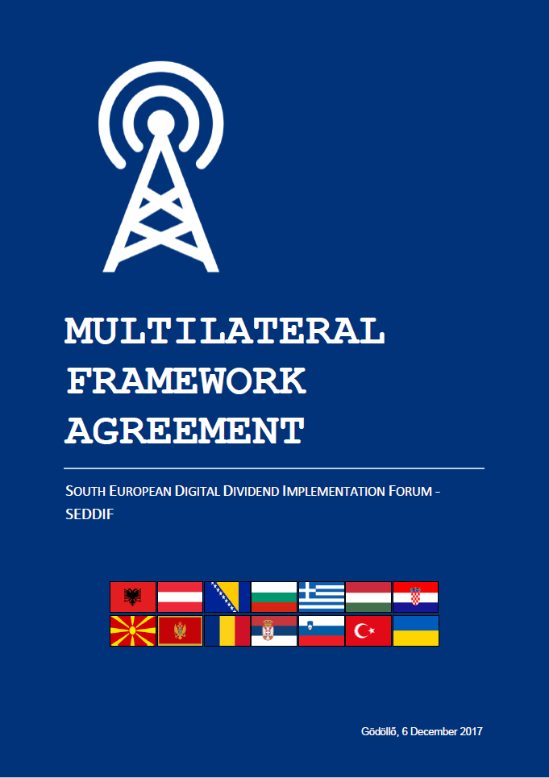
Frekvenciakoordinációs munkacsoportok
South European Digital Dividend Implementation Forum – SEDDIF – 2015 október

Slide 20
Az elért eredmények

Slide 21
Az elért eredmények
Új koordinált hálózatok üzembehelyezéséhez DVB-T2-re kell átállni
Okai:
A lecsökkent frekvenciakészletből csak nagyobb SFN-körzetekkel lehet új országos hálózatokat kialakítani
A nagyobb SFN körzetek az öninterferencia növekedésével járnak (rövid védelmi intervallum)
Megoldás: DVB-T2-re áttérés, ahol nagyobb védelmi intervallumok is alkalmazhatóak
A DVB-T2-re történő áttérés a rendszer tulajdonságai miatt (nagyobb állapotszámú modulációs módok, hatékonyabb hibajavító kódolás) kapacitásnövekedéssel járhat együtt.
A DVB-T2-re áttérésnek 2020. szeptember 5. után lehet realitása

Slide 22
Az elért eredmények
1. Hálózat variáció
Magyarország 6 hálózatra elegendő frekvenciát koordinált
A koordináció a jelenlegi/GE06-os SFN körzetek növelésén alapult
Az SFN körzetek növekedése miatt csak DVB-T2-vel és megfelelő rendszerparaméterekkel üzemeltethető (64QAM, IFFT= 16/32 K, GI=1/4 / 19/128)
Tg= 448 µs/532 µs ami kétszerese a DVB-T-vel elérhető védelmi intervallumnak
Az egy SFN-ben üzemelő adók távolabb helyezhetők el egymástól
Csak assignmentek kerültek koordinációra
A frekvencia kiosztás lehetőséget ad más hálózat variációk létrehozására is
Hálózat | SOP | GYO | VES | VAS | FEJ | KOM | BARTOL | ZALSOM | KISCSA | CSO | BEK | HAJ | SZ | C | HEV | NOG | PES | AGG | TOK | SZA
1 | 33 | 35 | 35 | 33 | 35 | 35 | 27 | 24 | 27 | 31 | 38 | 38 | 36 | 36 | 36 | 36 | 36 | 35 | 35 | 38
2 | 25 | 25 | 29 | 29 | 29 | 29 | 45 | 29 | 45 | 23 | 23 | 46 | 46 | 23 | 46 | 46 | 29 | 31 | 31 | 31
3 | 32 | 42 | 32 | 32 | 43 | 26 | 32 | 32 | 28 | 22 | 22 | 32 | 24 | 24 | 24 | 24 | 24 | 48 | 26 | 24
4 | 46 | 46 | 46 | 46 | 30 | 41 | 37 | 31 | 25 | 26 | 41 | 29 | 30 | 39 | 39 | 41 | 41 | 45 | 29 | 29
5 | 40 | 38 | 40 | 41 | 40 | 38 | 33 | 41 | 33 | 33 | 37 | 40 | 33 | 44 | 44 | 38 | 38 | 28 | 43 | 41
6 | 22 | 22 | 22 | 22 | 34 | 22 | 47 | 22 | 42 | 42 | 34 | 34 | 34 | 34 | 34 | 34 | 34 | 34 | 34 | 34

Slide 23
Az elért eredmények
2. Hálózat variáció
A koordinált frekvenciakészlet lehetőséget biztosít 3 DVB-T2 és 2 DVB-T hálózat létrehozására
Alkalmazandó rendszerparaméterek: 64QAM, IFFT= 16/32 K, GI=1/4 / 19/128
Hálózat | SOP | GYO | VES | VAS | FEJ | KOM | BARTOL | ZALSOM | KISCSA | CSO | BEK | HAJ | SZ | C | HEV | NOG | PES | AGG | TOK | SZA
A | 33 | 46 | 46 | 33 | 30 | 26 | 47 | 24 | 28 | 22 | 22 | 32 | 36 | 36 | 36 | 36 | 41 | 45 | 43 | 41
B | 40 | 35 | 35 | 41 | 43 | 41 | 37 | 41 | 25 | 26 | 37 | 40 | 30 | 39 | 39 | 24 | 24 | 28 | 26 | 24
C | 32 | 42 | 32 | 32 | 40 | 38 | 32 | 32 | 33 | 33 | 38 | 38 | 33 | 44 | 44 | 38 | 38 | 35 | 35 | 38
D | 25 | 25 | 29 | 29 | 29 | 29 | 45 | 29 | 45 | 23 | 23 | 46 | 46 | 23 | 46 | 46 | 29 | 31 | 31 | 31
E | 22 | 22 | 22 | 22 | 34 | 22 | 27 | 31 | 27 | 31 | 41 | 29 | 34 | 34 | 34 | 34 | 34 | 48 | 29 | 29
DVB-T
DVB-T2
A két DVB-T hálózat kapacitása szűkösen elég lehet (1,8 és 6 Mbit/s-es számolva) a közszolgálati műsorok és az szabadon fogható kereskedelmi műsor továbbítására

Slide 24
Az elért eredmények
3. Hálózat variáció
Hálózat | SOP | GYO | VES | VAS | FEJ | KOM | BARTOL | ZALSOM | KISCSA | CSO | BEK | HAJ | SZ | C | HEV | NOG | PES | AGG | TOK | SZA
A | 42 | 42 | 46 | 41 | 30 | 26 | 32 | 41 | 45 | 23 | 23 | 46 | 36 | 36 | 36 | 38 | 38 | 45 | 43 | 34
B | 40 | 35 | 35 | 32 | 29 | 29 | 37 | 24 | 25 | 26 | 41 | 32 | 30 | 39 | 39 | 24 | 24 | 31 | 31 | 24
C | 33 | 22 | 22 | 33 | 43 | 41 | 47 | 31 | 28 | 22 | 38 | 40 | 33 | 34 | 44 | 46 | 34 | 28 | 26 | 38
3/A variáció: A 700 MHz alatt megmaradó 3 hálózat üzemeltetése DVB-T rendszerrel
3/B variáció: DVB-T2-re történő áttérés a 700 MHz alatt megmaradó hálózatokon
Magasabb állapotszámú moduláció alkalmazása (64QAM helyett 256 QAM), a kisebb SFN körzetek és a várhatóan alacsonyabb zavaró térerősség miatt
A jelenlegi 5 hálózat összkapacitását megközelítő átviteli kapacitást lehet elérni

Slide 25
Az elért eredmények
Kapacitás
A tervezett magyar hálózatokhoz használható paraméterek:
64QAM, 16k IFFT, CR=3/4, GI=1/4 (Emed≈50 dBμV/m)
64QAM, 32k IFFT, CR=3/4, GI=19/128 (Emed≈50 dBμV/m)
Kisebb ellátottságot eredményező paraméterek vagy a GE06 os frekvenciákat felhasználó hálózatokhoz alkalmazható paraméterek:
256QAM, 32k IFFT, CR=2/3, GI=19/128 (Emed≈52 dBμV/m)
A felsorolt rendszerparaméterekkel és az előzőekben bemutatott hálózat kombinációkkal a következő összegzett kapacitások érhetőek el (Mbit/s):
Rendszerparaméterek | 6 DVB-T2 hálózat | 3 DVB-T2 + 2 DVB-T | 3 DVB-T2
64QAM, 16k IFFT, CR=3/4, GI=1/4 | 148,5 | 119,03 | X
64QAM, 32k IFFT, CR=3/4, GI=19/128 | 161,64 | 125,6 | X
256QAM, 32k IFFT, CR=2/3, GI=19/128 | 191,88 | 140,72 | 110

Slide 26
Összefoglalás
Az új terv alkalmas a sáv csökkenés miatti kapacitáscsökkenés kompenzálására
A koordinált frekvenciakészlet rugalmasan felhasználható különböző hálózatvariánsok kiépítésére
A Hatóság a 2020. szeptember 5. utáni időszakra vonatkozó országos DTT pályázatban az elérhető kapacitást, az ellátottságot és a vevőeszköz ellátottságot is szem előtt tartva fogja meghatározni a megpályázható hálózatokat

